Slide 1


The heating process and atmospheric motion of the atmosphere
大气的受热过程和大气运动
__________

Slide 2
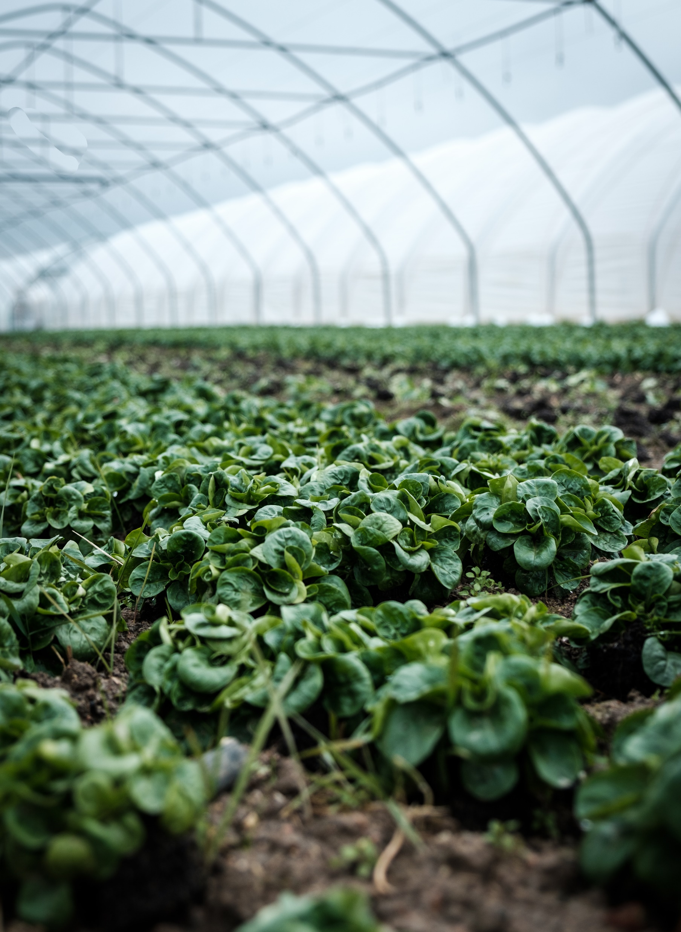
Part 1
大气的受热过程
新人教版必修一第二章第二节
Notes:
1图；2文

Slide 3
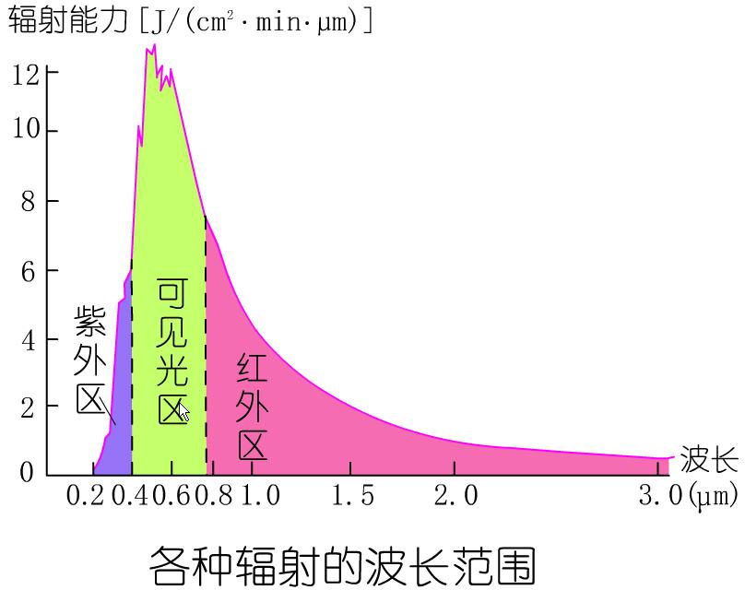
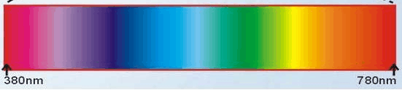
太阳辐射光谱示意图
物体的温度越高，
辐射中最强部分的波长越短
太阳辐射能量最集中的部分
太阳表面温度
约6000k
太阳辐射
短波辐射
地球固体表面
均温约22°C
地面辐射
长波辐射
近地面大气
均温约15°C
大气辐射
长波辐射

Slide 4




太阳辐射是
根本能量来源
大气吸收的热量主要是长波辐射，对短波辐射吸收很少，因此，
地面辐射是近地面大气主要、直接的热源
地面 辐 射
太阳辐射
削弱作用
O₃吸收紫外线
_{平流层上层首先接触到紫外线，先吸收增温}
有选择性吸收
大 气 辐 射
海拔越高，温度越高
O₃
保温
作用
(温室效应)
太阳辐射
无选择性反射
地面辐射
H₂O、CO₂
大气吸收
海拔越高，温度越低
大气升温后
H₂O、CO₂吸收红外线
大气
逆辐射
地面吸收太阳辐射后增温
平流层
→ →
天空晴朗
散
射
太阳暖大地
大地暖大气
大气还大地
天气多变
对流层
↑↓ ↑↓
短波
长波
Notes:
大气中云量（或其他物质）越丰富，削弱作用和保温作用就越强

Slide 5
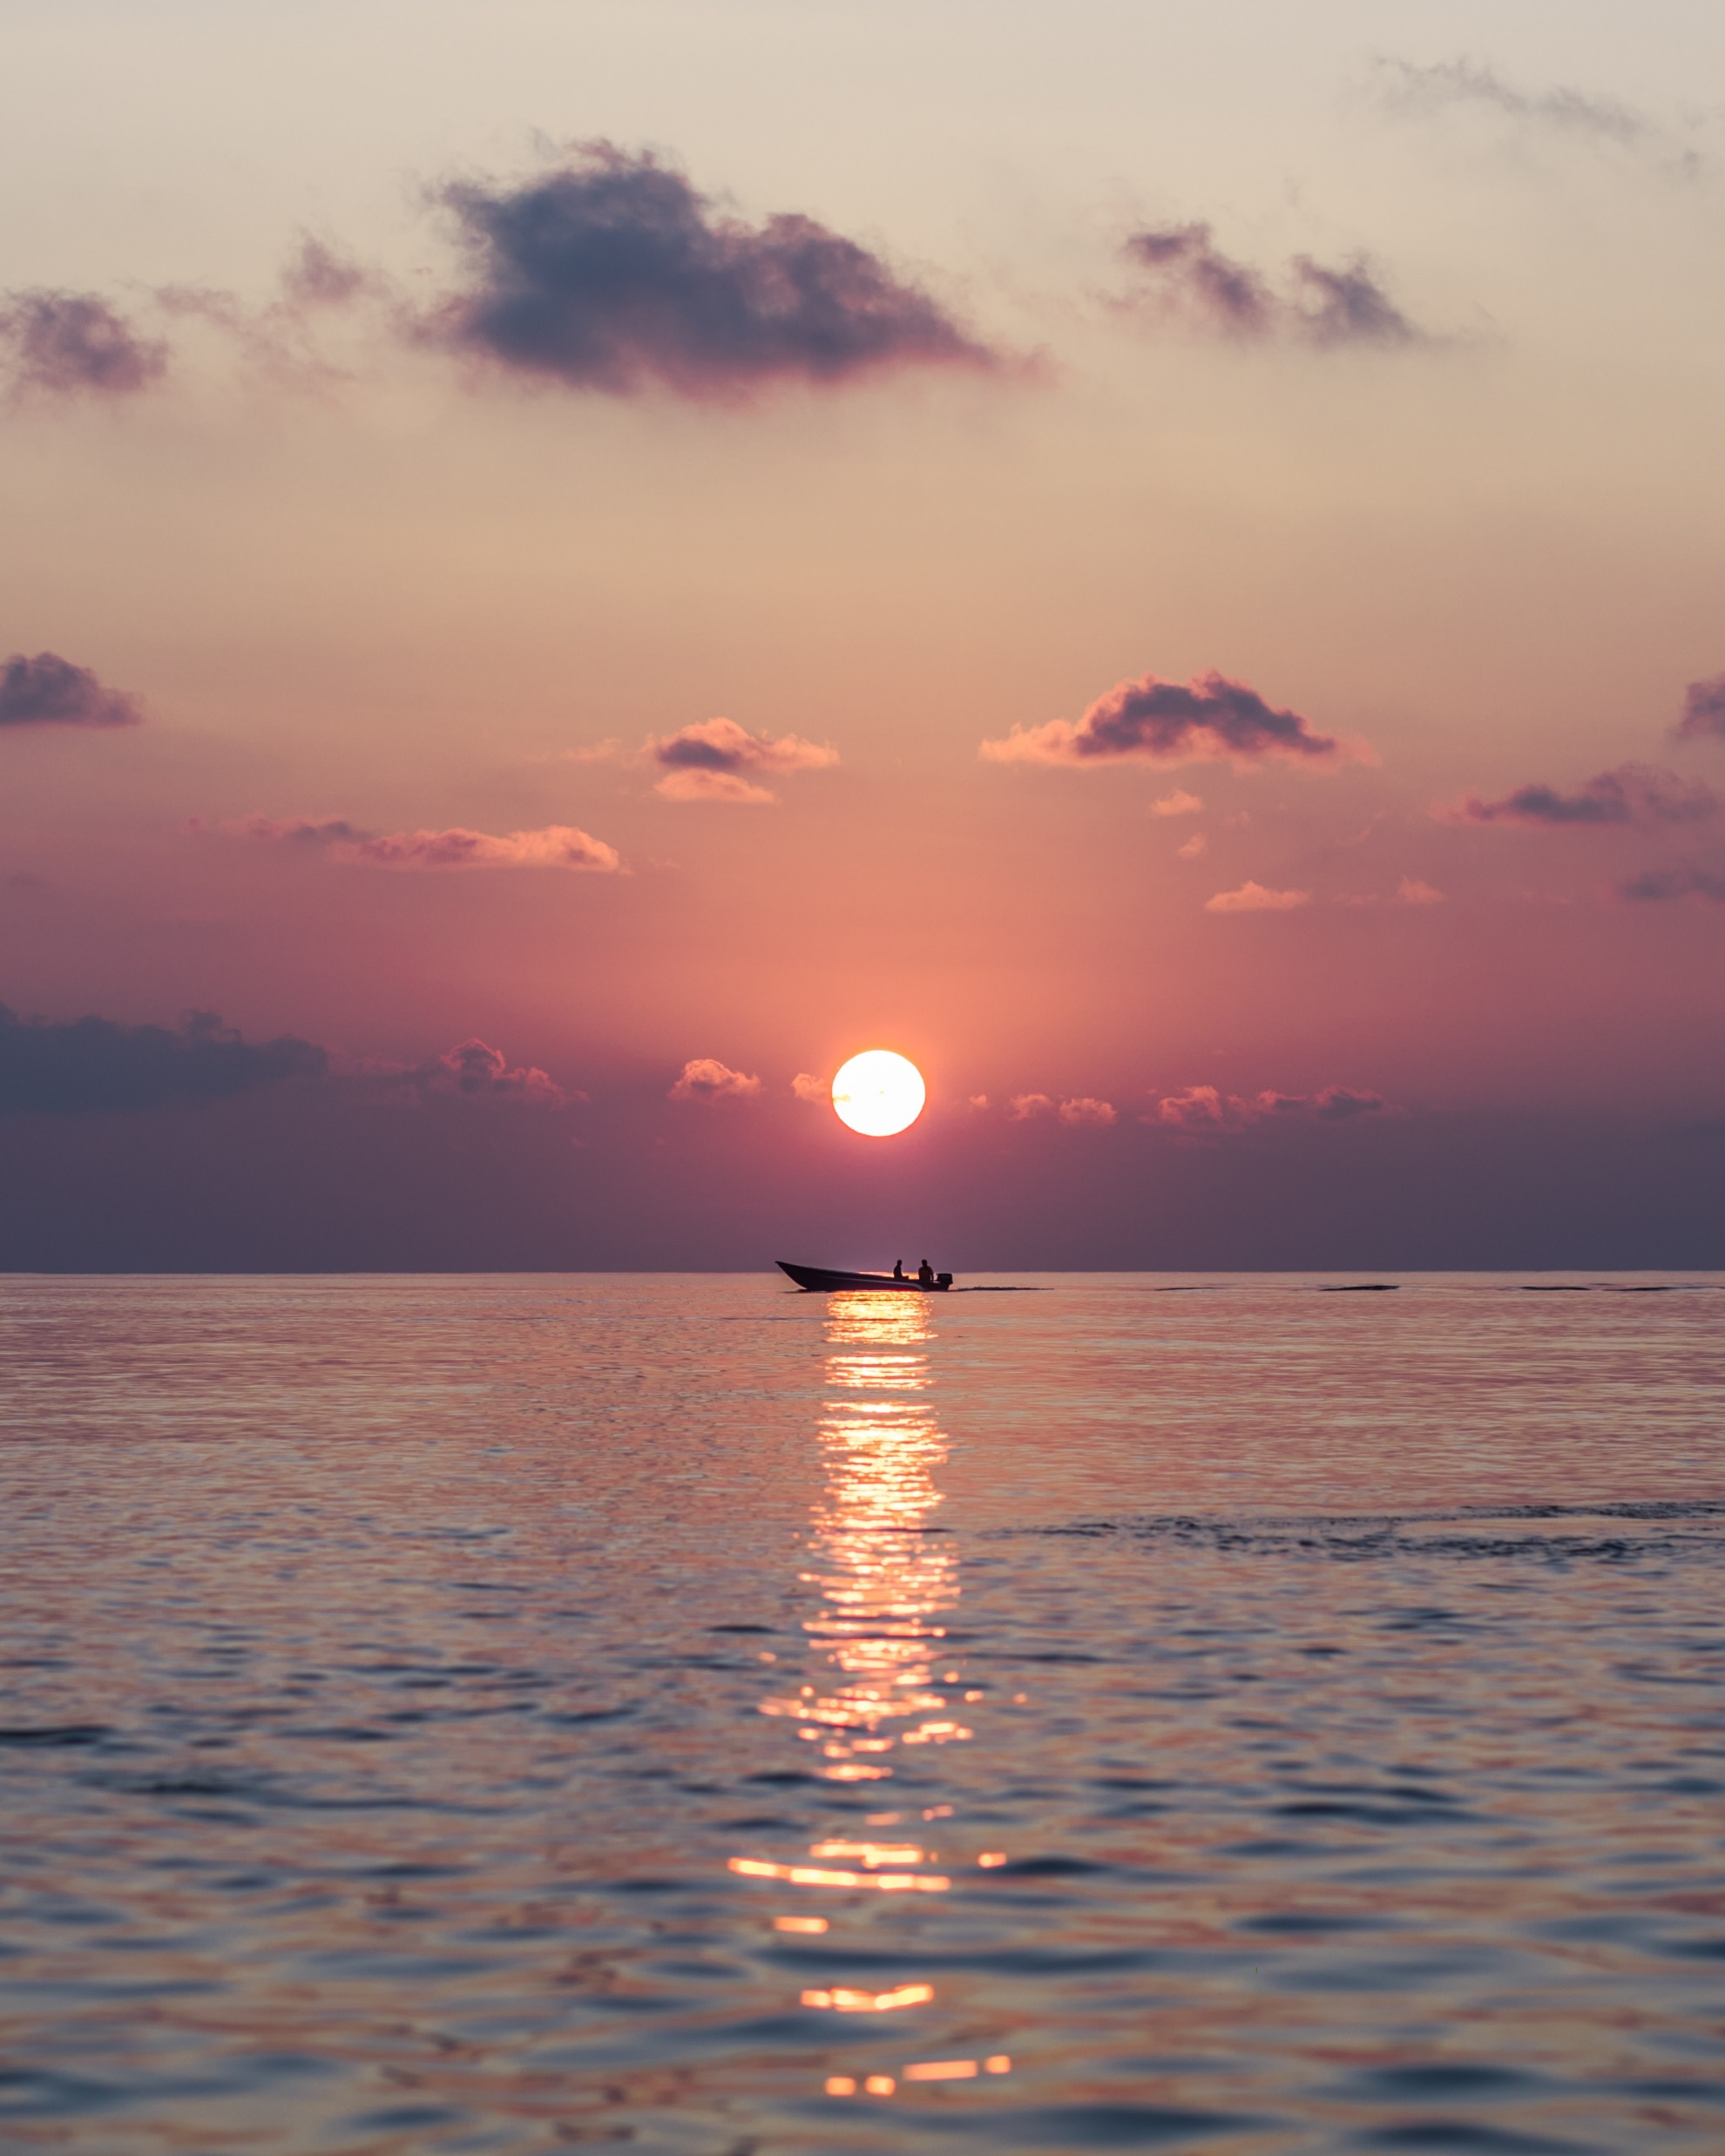
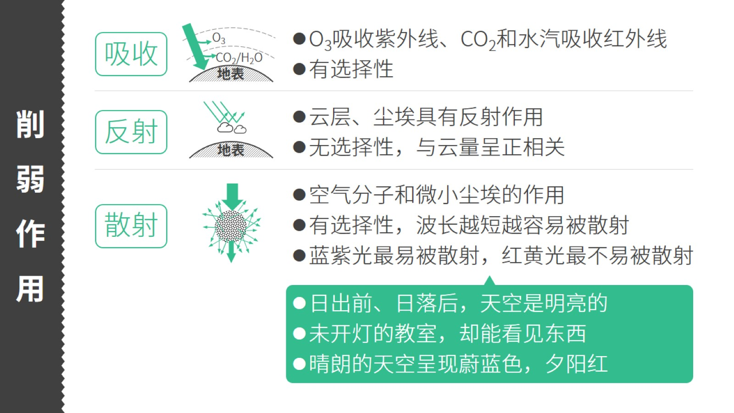
散射的应用
削弱作用之一 | 参与的 大气成分 | 特点 | 削弱的辐射 | 形成的 自然现象
散射 | 空气分子、 细小的尘埃 | 有选择性 | 可见光中波长 较短的蓝紫光 | 晴朗的天空 呈蔚蓝色
 | 较大颗粒 的尘埃等 | 无选择性 | 各种波长的 太阳辐射 | 阴天的天空 呈灰白色
早霞&晚霞

Slide 6
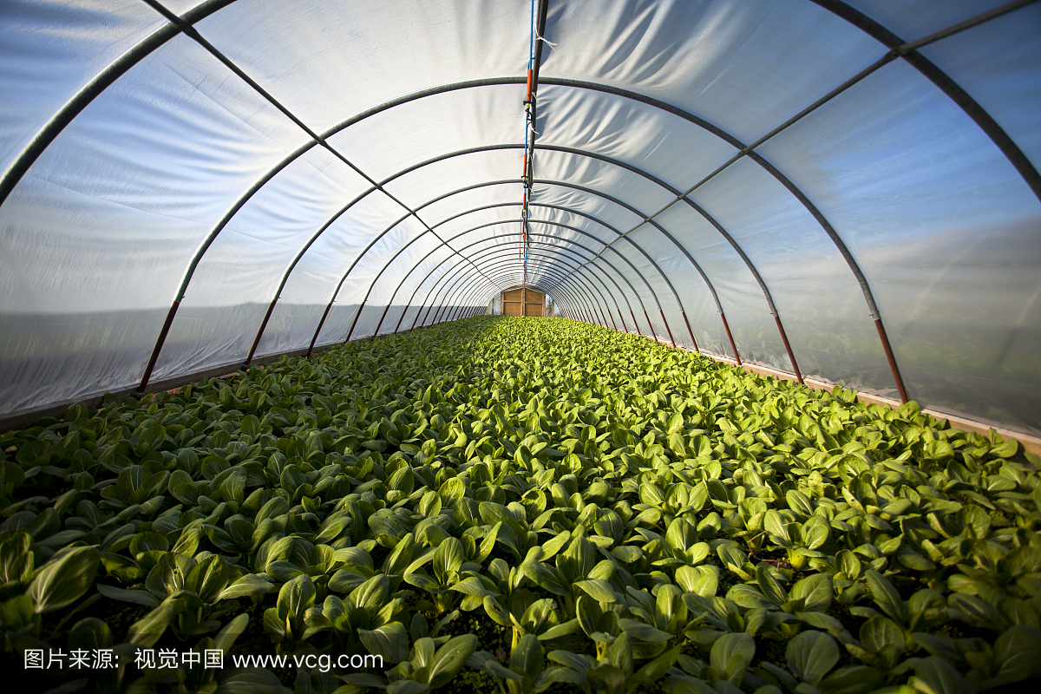
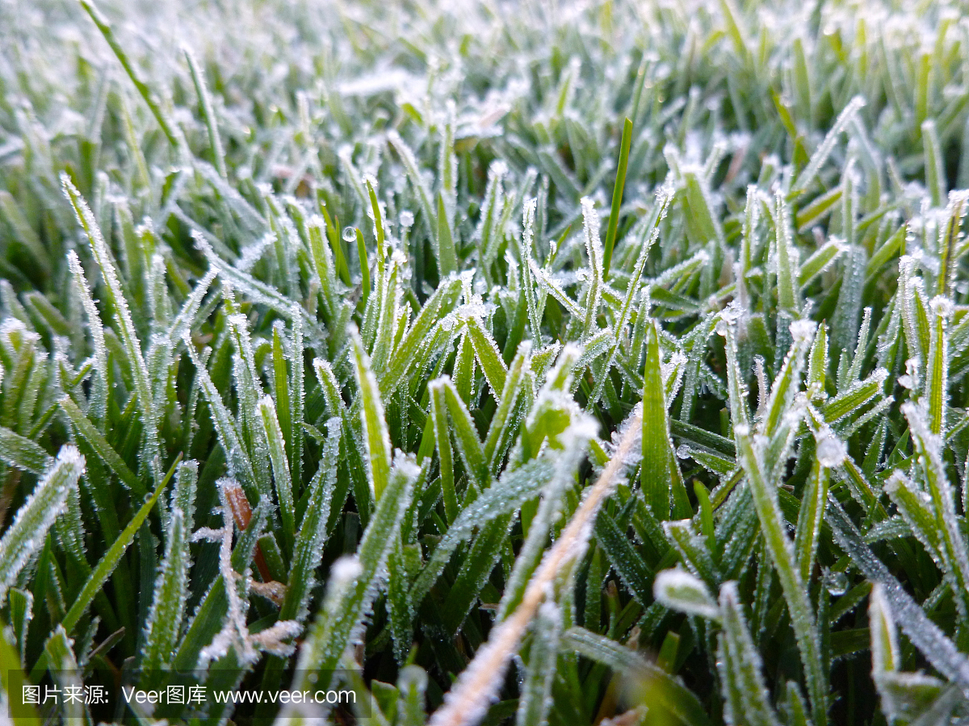
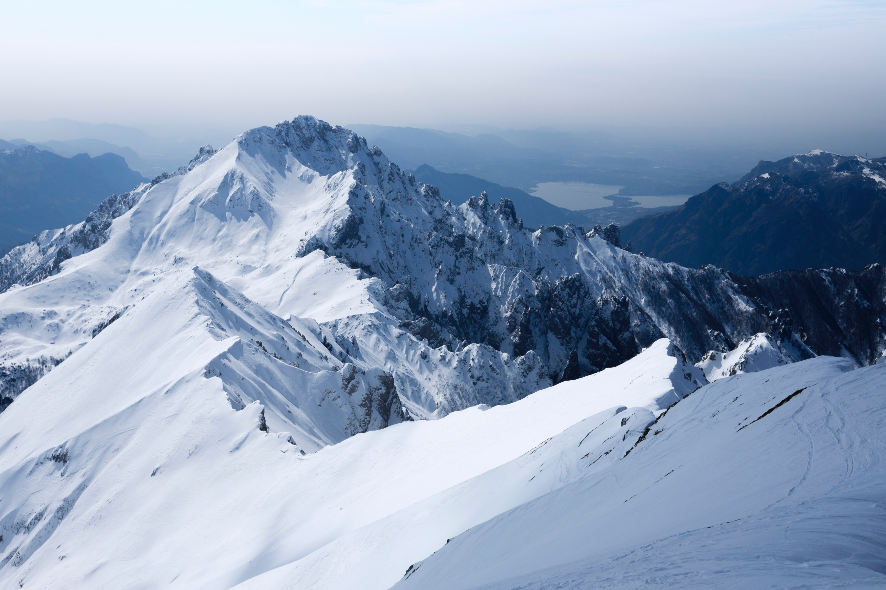
大气逆辐射的应用
保 温 作 用 / 温 室 效 应
冬夜晴无风，早起必有霜
农田烟熏防霜冻
塑料大棚/玻璃温室育苗
高处不胜寒
月球昼夜温差大

Slide 7


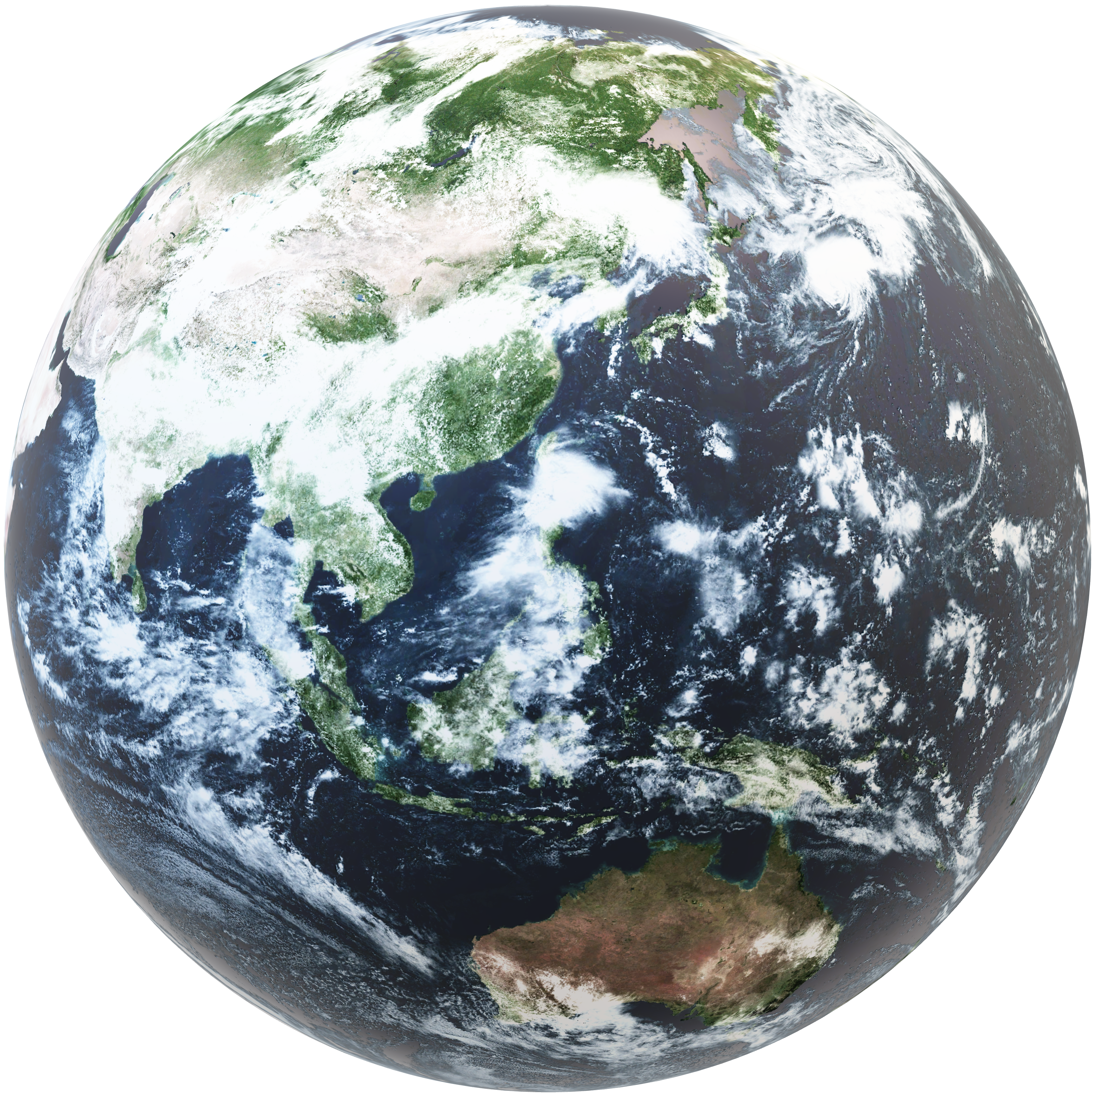
大
气
辐
射
大
气
辐
射
太阳辐射
吸
收
反
射
散
射
吸
收
保温作用
太阳辐射
大气上界
吸
收
地面辐射
大
气
逆
辐
射
地面辐射
削弱作用
大
气
逆
辐
射
大气逆辐射每时每刻都存在，最强时为大气温度最高时，即午后2时（14点）左右
短波
长波

Slide 8
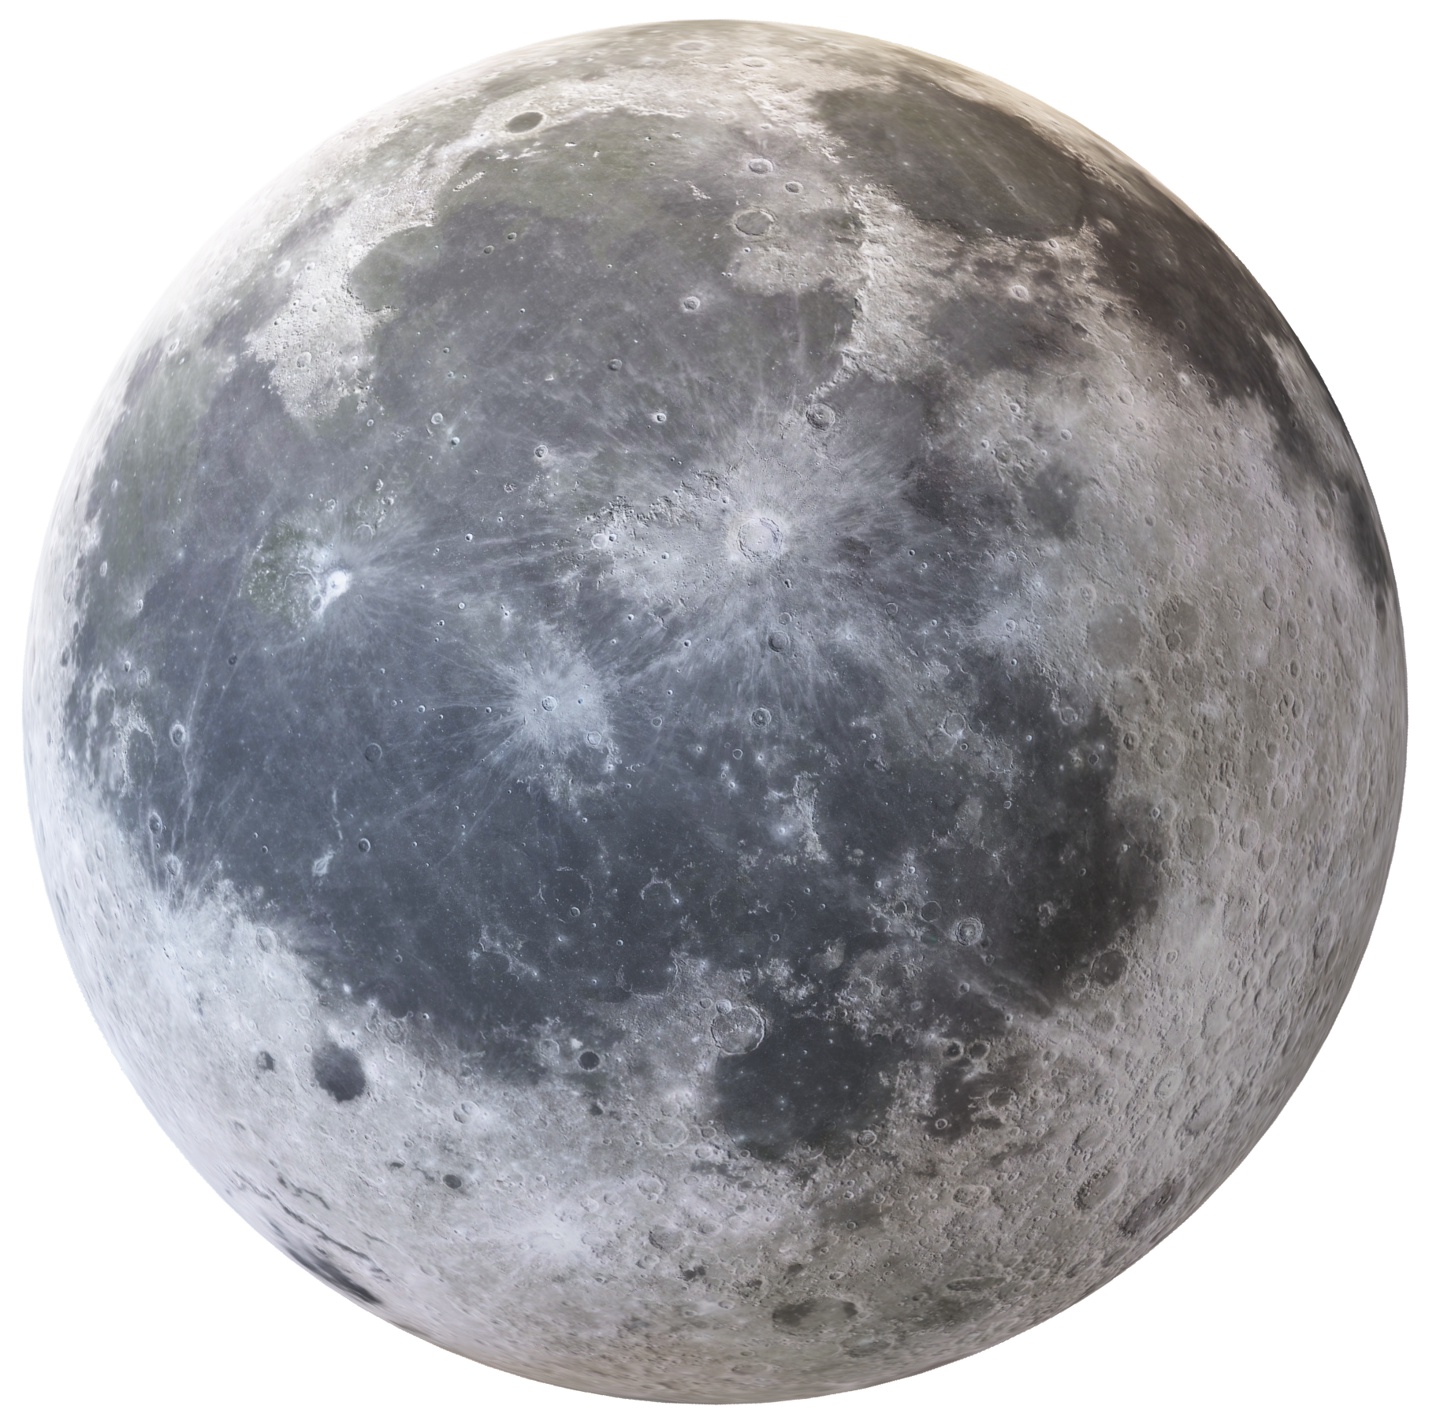
月球没有大气
夜
月球表面辐射
月球表面辐射
太阳辐射
昼夜温差大
白天，由于没有大气对太阳辐射的削弱作用，升温快，气温很高
夜间，由于没有大气的保温作用，月球表面温度骤降，气温很低
短波
长波
白天温度可达127°C
夜晚温度降至-183°C
Notes:
不管是白天还是黑夜，月球上的天空都是黑色的，区别是白天天上也有一个明亮的太阳，比地球上看太阳还要亮很多。那为什么这么亮的太阳还照不亮天空呢，那是因为月球表面没有大气，所以光线都是直射，没有太阳和星星的天空便是一片漆黑。而地球上因为有大气层的缘故，阳光在大气中散射的到处都是，所以白天的天空便是亮的。

Slide 9

分析昼夜温差大小
①地势
②天气
③下垫面
白天大气削弱作用弱
→
→
地势高
→
大气稀薄
昼夜温差大
→
→
夜晚大气保温作用弱
白天大气削弱作用弱
阴天
相反
→
→
天气晴朗
昼夜温差大
→
→
夜晚大气保温作用弱
下垫面
比热容大
白天增温速度慢
→
→
昼夜温差较小（如海洋）
→
→
夜晚降温速度慢

Slide 10

解释全球气候变暖
吸收地面辐射增多
温室气体
（CO₂、CH₄等）
→
→
排放
增多
气温
变高
全球变暖
→
→
→
→
大气逆辐射/保温作用增强
备注：主要的温室气体有水汽（H₂O）、二氧化碳（CO₂）、氧化亚氮（N₂O）、氟利昂、甲烷（CH₄）等

Slide 11
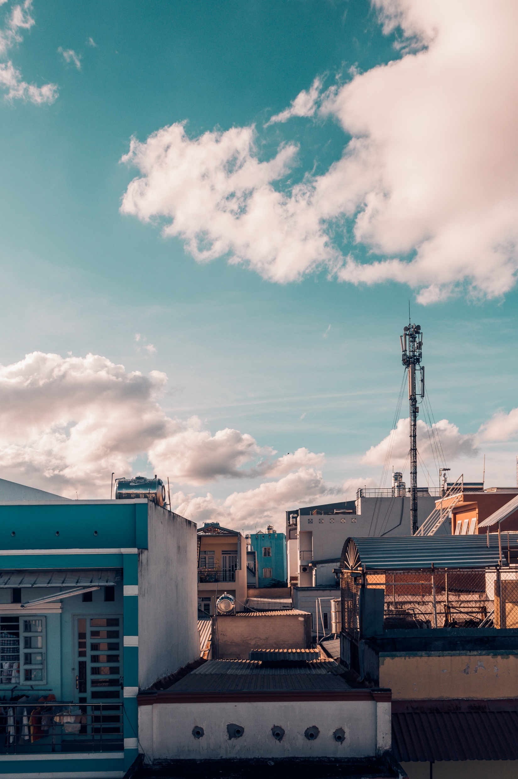
Part 2
大气热力环流
新人教版必修一第二章第二节
Notes:
1图；2文

Slide 12
等压线与等压面
等压线是气压相等的点的连线
等压面是空间上气压相等的点连成的面
高压
低压
冷却收缩下沉
受热膨胀上升
等压面
低压
高压
等压线
水平面
Notes:
等压面是空间上气压相同的点连成的面；而等压线是指在一个水平面上气压相等的点连成的线。简单来说，就是水平面与等压面的交线为等压线

Slide 13
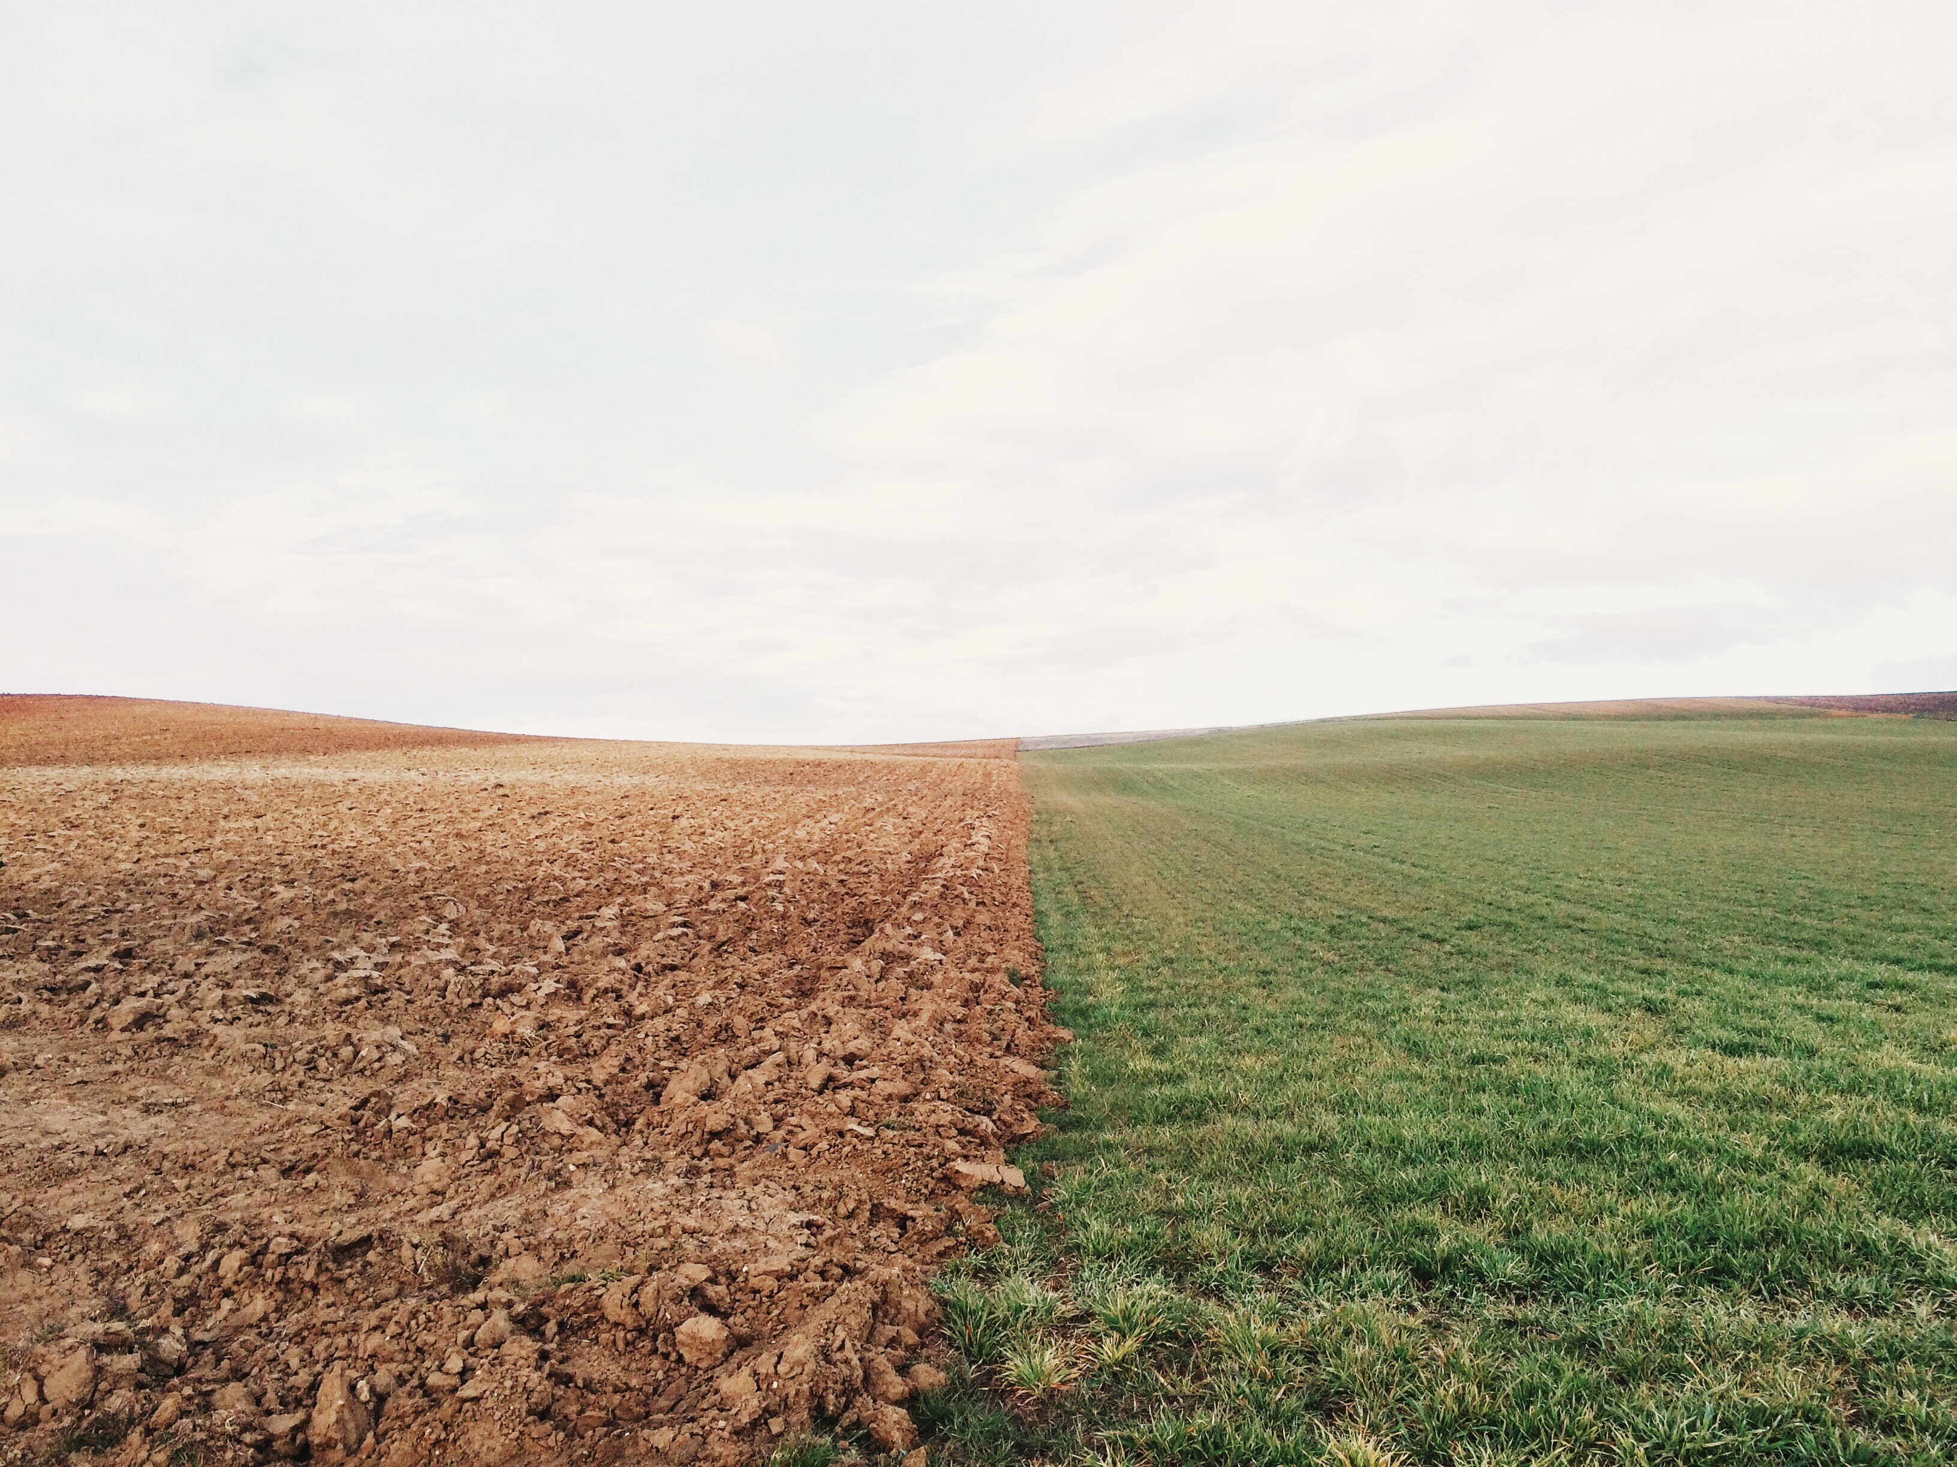
地表受热均匀的情况下
近地面与高空的等压面与地面平行
地表受热均匀

Slide 14





空气
垂直运动
同一水平面上的气压差异
空气水平运动
（风）
冷热不均
→
→
→
高压
低压
冷却收缩下沉
受热膨胀上升
受热
膨胀
冷却收缩
高低压都是对同一水平面上气压差异而言
P_{近地面} > P_{高空}
低压
高压
热
地表冷热不均
冷

Slide 15
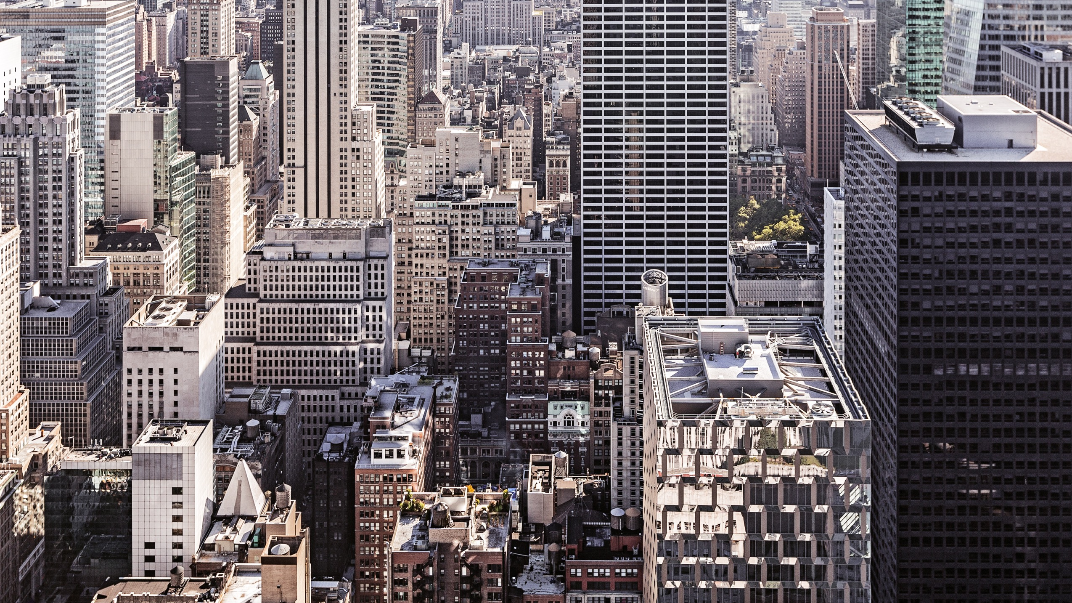

城市热岛效应
A：市区
B：市区与郊区之间
C：在城市热岛效应之外（在下沉距离之外）
A
B
C
?
B
要改善城市空气质量，最好在 地进行植树造林。
在下沉气流从近地面流向市区的过程中滞留消除污染。
避免相互污染
避免大气污染物从近地面流向市区
?
C
卫星城或对空气有污染的工厂应建设在A、B、C中的 地 。
Notes:
点击按钮即可跳转到相应的幻灯片

Slide 16
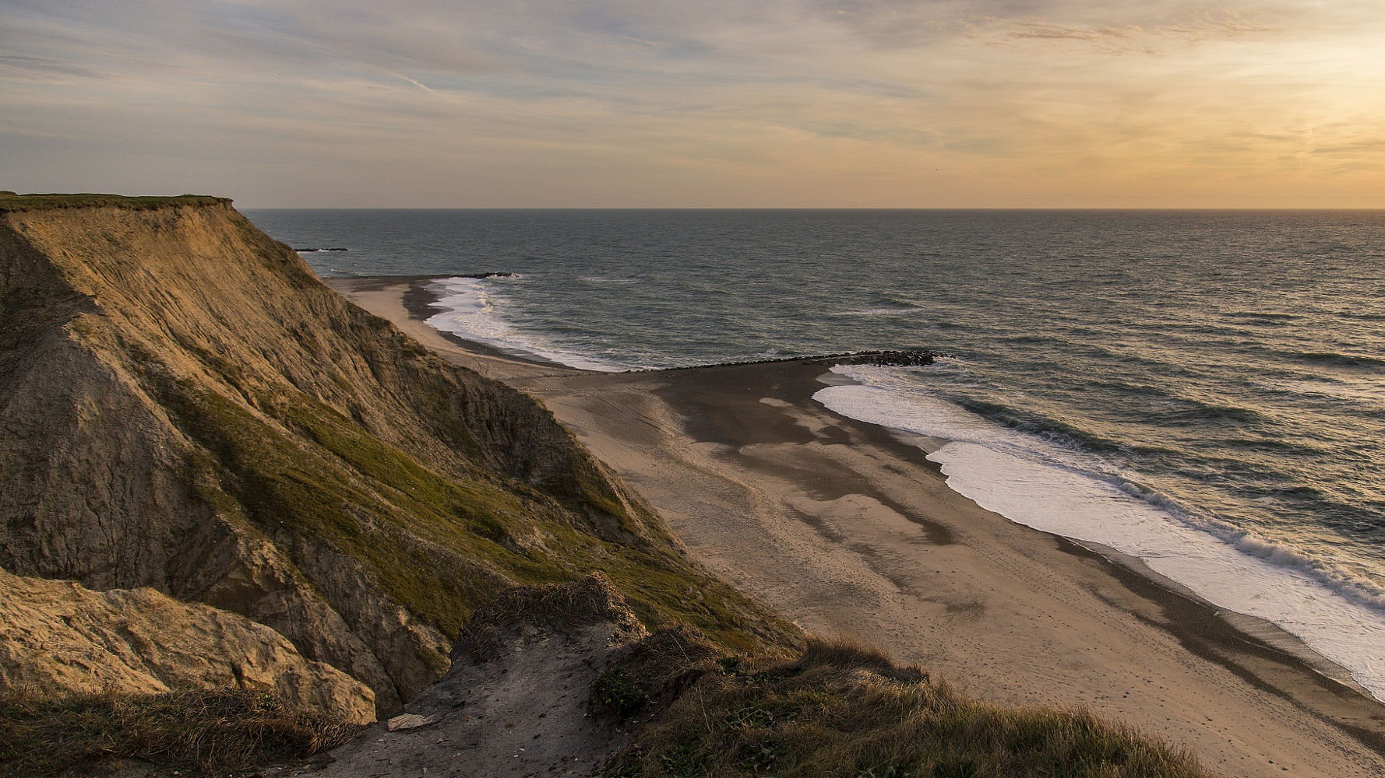



白天面朝大海春暖花开
白天陆地升温快
（相对为热源）
白天海洋升温慢
（相对为冷源）
海风
陆地
海洋

Slide 17
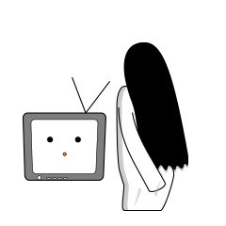
晚上面朝大海贞子作怪
夜晚陆地降温快
（相对为冷源）
夜晚海洋降温慢
（相对为热源）
陆风
陆地
海洋

